Slide 1
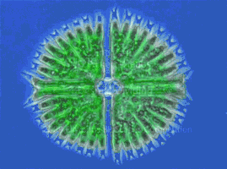
Tema 5 ESTUDIO Y CULTIVO DE PROTOZOARIOS y MICROALGAS
Microbiología Experimental
Elaboró: Micro Exp.
https://www.facebook.com/profile.php?id=100010129183459

Slide 2
Tema 5.1 ESTUDIO Y CULTIVO DE PROTOZOARIOS
Microbiología Experimental
Elaboró: Micro Exp.
https://www.facebook.com/profile.php?id=100010129183459

Slide 3
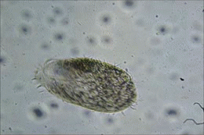
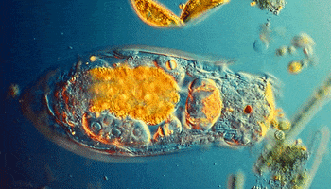
Características
Eucariontes
Unicelulares
Heterótrofos
Típicamente móviles (de vida libre)
Depredadores del medio ambiente

Slide 4
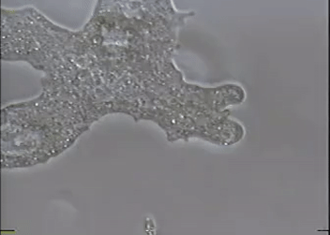
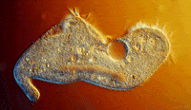
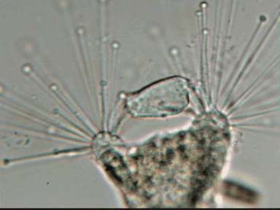
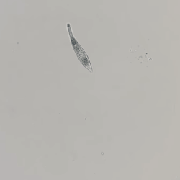
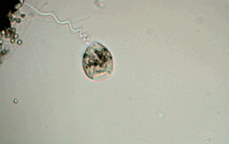
Poseen una gran diversidad morfológica

Slide 5
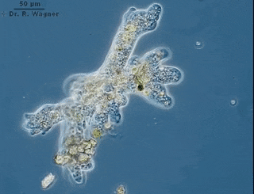
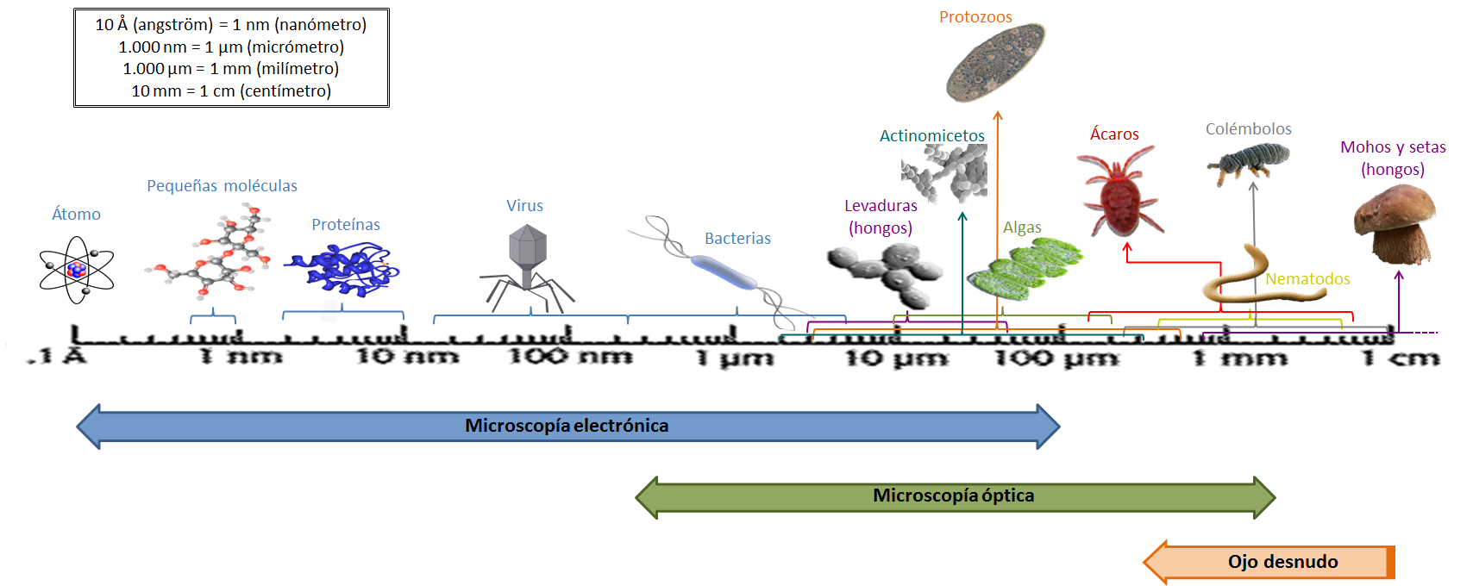
Tamaño variable usalmente desde 10µm a 3 mm

Slide 6
ESTRUCTURA
Núcleo
Citostoma/cavidad oral
Citopigio/Poro anal
Vacuolas: contráctiles o alimenticias/digestivas.

Slide 7
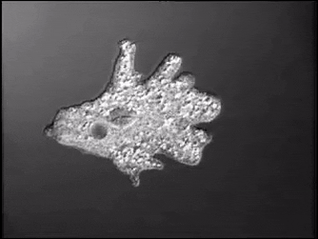
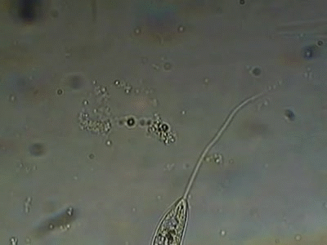
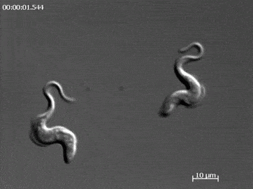
Clasificación por mecanismos de movilidad
Sarcodina
(Pseudopodos)
Cilliophora/Cilliata
(Cilios/Cirros)
Apicomplexa/Sporozoa
(No moviles)
Mastigophora/Flagellata
(Flagelos/ membrana ondulante)

Slide 8
Puede presentarse en dos formas: Trofozoito (célula vegetativa/reproducción) Quíste (célula en dormancia/resistencia)

Slide 9
Cultivo de protozoarios
Parásitos
Vida libre

Slide 10
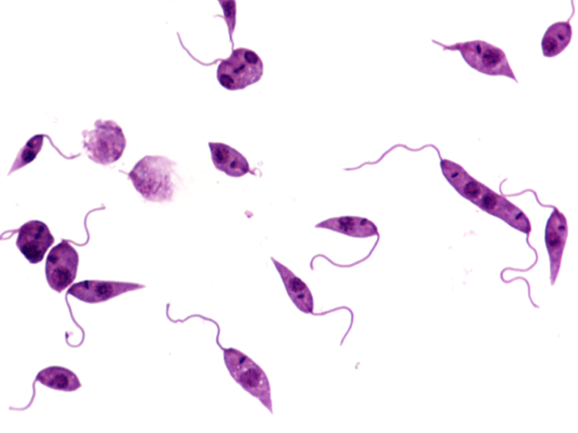
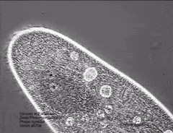
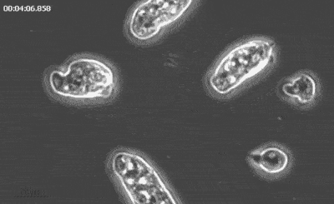
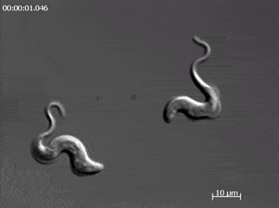
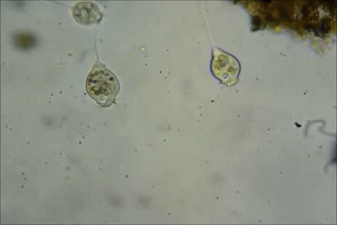
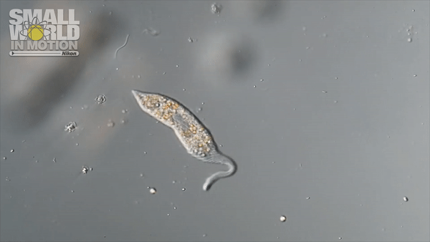
Protozoarios
Protozoarios parásitos
Protozoarios de vida libre
Plasmodium sp.
Causante de
malaria/paludismo
Leshmania mexicana.
Causante de
malaria/paludismo
Stentor sp.
Paramecium sp.
Entoameoba hystolitica.
Causante de
amibiasis
Tripanosoma cruzi
Causante de
amibiasis
Vorticella sp.
Lacrimaria sp.

Slide 11
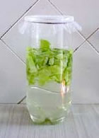
Medios de cultivo para protozoarios de vida libre
Medio de Chalkley
Base de medio | Complementos (Dependiendo de objetivo)
CaCl₂ 0.006 g | 8 granos de arroz (Para Ameoba/Paramecium)
KCl 0.004 g | 10 g de Paja (Para Amoeba)
NaCl 0.1 g | 8 granos de trigo (Para Paramecium)
Agua destilada 1 L | 1 g de yema de huevo duro (Para Vorticella)
 | 7 granos de trigo/arroz+1.6 mL de lecha descremada (Para Euglena)
 | 1 pastilla de alfalfa (Paramecium/Stentor)
*La base del medio puede ser suplida por agua de manantial y con los complementos se pueden preparar infusiones

Slide 12
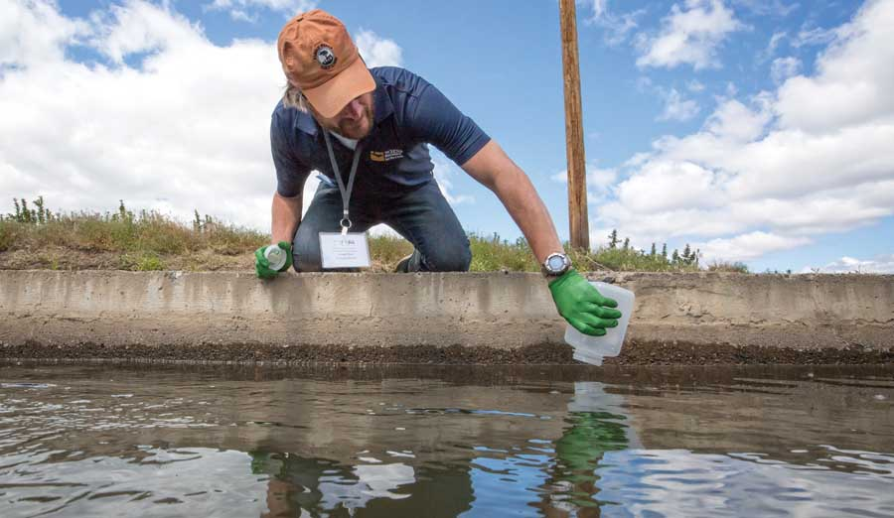
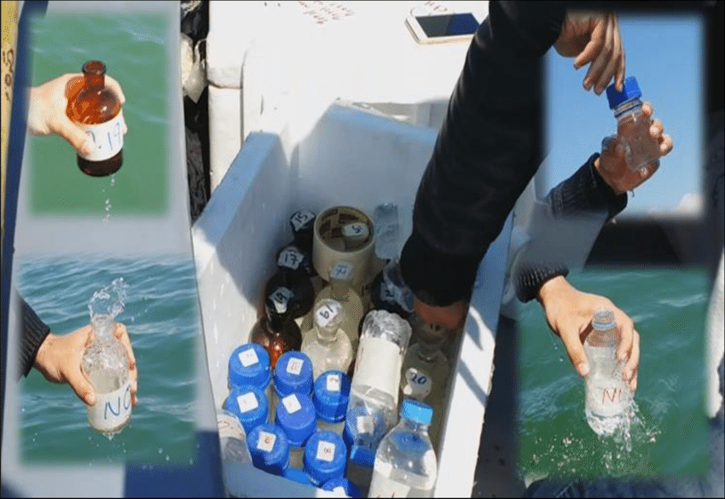
Toma de muestra
Toma de muestra.
Tomar especialmente del sedimento
(Heterótrofos, no fotosintéticos)
Etiquetar, transportar
y almacenar a 5°C

Slide 13
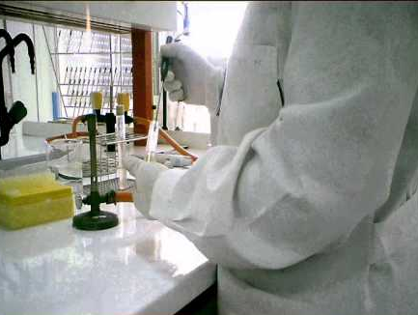
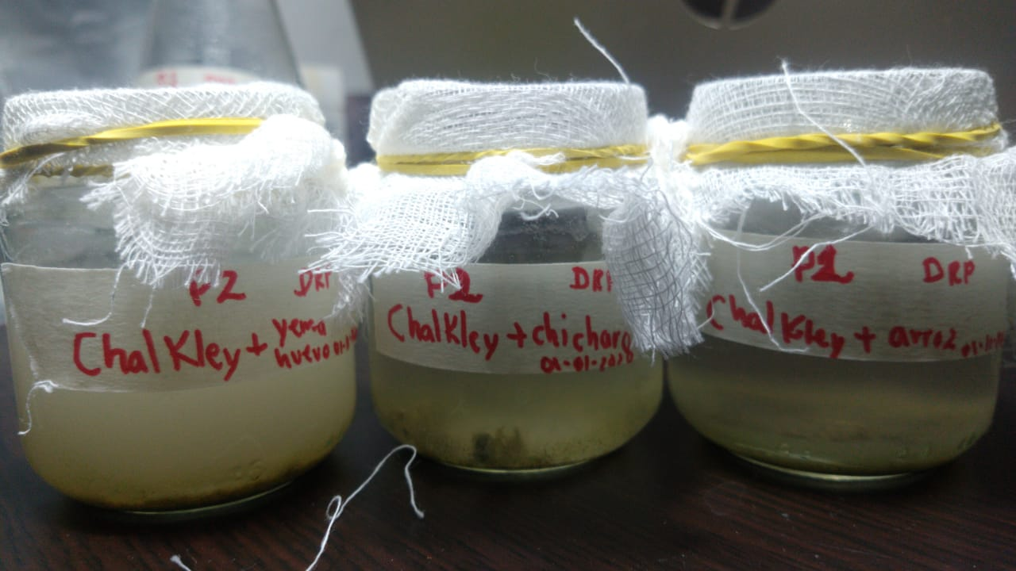
Inoculación e incubación
Inoculación
Transferir muestra con pipeta al medio
de cultivo
Incubación temperatura ambiente, cubrir con gasa (intercambio gaseoso/bacterias del aire)
Baja luz, 5-7 días

Slide 14
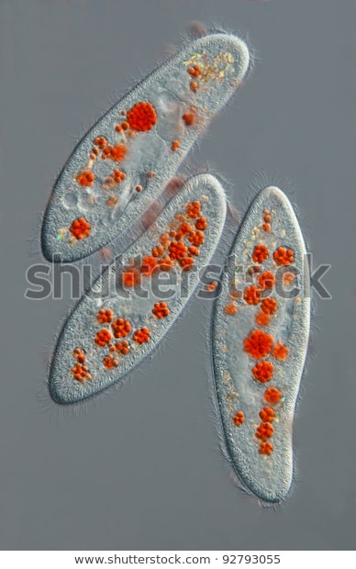
Observación y registro
Observar a 10x
Y 40x con baja
Intensidad de luz
Morfología, mecanismos de locomoción
Tinción vital con rojo neutro=
Vacuolas digestivas
Preparación en fresco
http://mediacampus.cuaed.unam.mx/node/4196
Video gota pendiente
https://www.youtube.com/watch?v=CAKfm77cUoU
https://www.youtube.com/watch?v=X6uLtAVyR_0

Slide 15
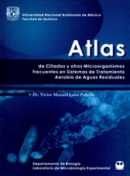
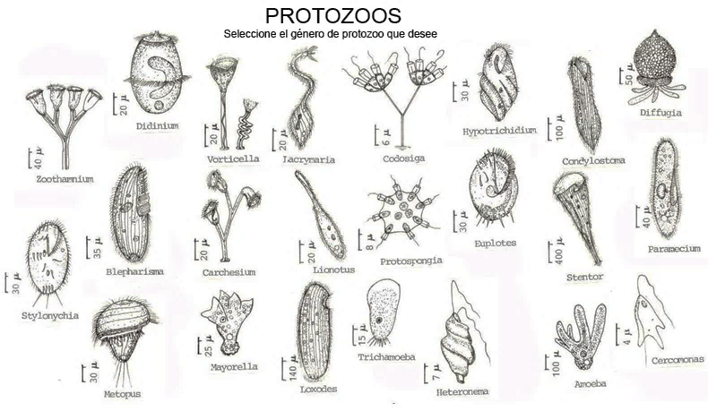
Comparación/ identificación
https://sites.google.com/site/fpelectronicaweb/home/ciliados/ciliados-agua-dulce?tmpl=%2Fsystem%2Fapp%2Ftemplates%2Fprint%2F&showPrintDialog=1

Slide 16
Referencias
Andersen, R. A., 2005. Algal Culturing Techniques. China: Elsevier Inc. Phycological Society of America.
Flinn Scientific, 2016. Chalkley's Medium for Protists, s.l.: Flinn Scientific, Inc..
Hummer, P. J., 1993. Culturing & Using Protozoans in the Laboratory. The American Biology Teacher, Sep., 55(6), pp. 357-360.
Kudo, R. R., 1931. Handbook of Protozoology. Illinois: Charles C Thomas Publisher.
Leboffe, M. J. & Burton, P. E., 2010. Microbiology. Laboratory Theory & Application. 3 ed. USA: Morton Publishing Company.
Littleford, R. A., 1960. Culture of Protozoa in the Classroom. The American Biology Teacher, 22(9), pp. 551-559.
Quinquet (2004) Stentor sp., Mikroscopia. Com, En línea:https://forum.mikroscopia.com/topic/1028-stentor/
Ramírez-Gama, R. M. et al., 2015. Técnicas básicas de Microbiología y su fundamento. Mexico: Editorial Trillas-UNAM.
Thinkoholic.(2008), photo gallery: ASIB – algal collection of the institute of botany, Innsbruck, En linea en http://www.thinkoholic.com/2008/11/09/photo-gallery-ASIB-algal-collection-of-the-institute-of-botany-innsbruck-s523-en/

Slide 17
Material de consulta adicional
Microalgas
Protozoarios
Presentaciones características de las microalgas https://www.youtube.com/watch?v=yUE5OukAHdI 2. Cultivo de microalgas https://www.youtube.com/watch?v=BiK5Z5ohJbQ En laboratorio https://www.youtube.com/watch?v=0JZPSO_-v-U 3. Caso-problema: Cultivo de Chlorella https://www.youtube.com/watch?v=jTyw8nrMYlc 4. Caso-problema: Chlamydomonas https://www.youtube.com/watch?v=sdeFebJWcpw
Presentaciones características de los protozoarios https://www.youtube.com/watch?v=oFESECcbH1c 2. Cultivo de protozoarios-infusiones https://www.youtube.com/watch?v=6RJ0G4l4J3E 3. Depredadores ambientales https://www.youtube.com/watch?v=N_uQ_uEc6u0 4. Caso-problema: Tratamiento biológico de aguas residuales https://www.youtube.com/watch?v=NQ24B9XN84A

Slide 18
FACULTAD DE QUÍMICA, UNAM
FACULTAD DE QUÍMICA, UNAM
FACULTAD DE QUÍMICA, UNAM

